Slide 1
Kỹ thuật chiết xuất dược liệu
Notes:
19+10=29

Slide 2
Phần 1: Điền từ

Slide 3
Câu 1
Quá trình khuếch tán là…..
Notes:
Quá trình di chuyển vật chất từ pha này sang pha khác khi hai pha tiếp xúc trực tiếp với nhau

Slide 4
Câu 2
Dựa vào chiều chuyển động tương hỗ giữa hai pha, có các phương pháp chiết xuất:
A…
B…
C…
Notes:
Ngược dòng.
Xuôi dòng.
Chéo dòng

Slide 5
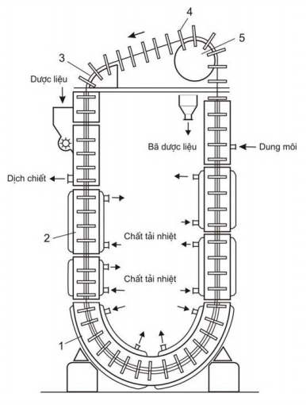
Câu 3
Thiết bị chiết hai cột có bộphận vận chuyển bằng xích:
1…
2…
3…
4…
5…
Notes:
1. Đoạn uốn cong; 2. Cột đứng; 3. Con lăn xích; 4. Khung 5. Tang trống dẫn động

Slide 6
Câu 4
Quá trình thẩm tích là…..
Notes:
quá trình khuếch tán giữa hai pha lỏng qua một màng có tính chất thẩm tích (chỉ cho phân tử nhỏ đi qua)

Slide 7
Câu 5
Alcaloid là một chất hữu cơ …, có phản ứng…, thường gặp trong thực vật và đôi khi trong động vật, thường có dược lực tính mạnh và độc, cho … với một số thuôc thử gọi là thuốc thử của alcaloid.
Notes:
có chứa nitơ đa số có nhân vòng
kiềm
kết tủa và phản ứng màu

Slide 8
Câu 6
Dung môi được chọn trong hoà tan chiết xuất phải đạt các yêu cầu sau:
A. Dễ thấm vào dược liệu
B ..................................................
C. Không làm thành phẩm có mùi đặc biệt
D. .................................................
E. .................................................
Notes:
B. Phải có tác dụng hoà tan chọn lọc
D. Phải trơ về mặt hoá học, không làm biến chất hoạt chất
E. Không gây cháy nổ

Slide 9
Câu 7
Quá trình thẩm thấu là…..
Notes:
quá trình khuếch tán giữa hai pha lỏng qua một màng có tính chất bán thấm (chỉ cho dung môi đi qua)

Slide 10
Câu 8
Công dụng berberin?
Notes:
có tác dụng kháng sinh chữa lỵ, gần đây phát hiện được tính chất chống ung thư .

Slide 11
Câu 9
1. Mục đích của việc làm khô dược liệu chiết xuất:
A. .........................
B .........................
C. .........................
D. Là 1 phần quan trọng trong điều chế một số dạng thuốc như cao thuốc, thuốc cốm, thuốc viên...
Notes:
A. Giúp bảo quản dược phẩm chống nhiễm vi cơ
B. Đảm bảo tính bền của 1 số hoá chất
C. Làm giảm kích thước hay trọng lượng của sản phẩm, thuận tiện cho việc vận chuyển

Slide 12
Câu 10
Nhược điểm của phương pháp ngâm
A. Dịch chiết quá loãng
B .....................................................
C .............................................
Notes:
B. Không chiết kiệt được hoạt chất, nên chỉ chiết 1 lần
c. Tốn nhiên liệu và thời gian cô đặc

Slide 13
Câu 11
Trong chiết xuất dược liệu, quá trình khuếch tán chất tan vào dung môi tuân theo định luật Fick:
Trong đó:
D:…
F:…
Notes:
G : lượng vật chất khuếch tán , [kg]
F : bề m ặt khuếch tá n , vuông góc với hướng khuếch tán , [m2]

Slide 14
Câu 12
Ethanol hay được dùng làm dung môi chiết xuất trong phương pháp........(A).........vì không làm ..........(B).........dược liệu như nước.
Notes:
Ngâm
Hỏng (do vi sinh vật phát triển)

Slide 15
Câu 13
Đối với dược liệu chứa nhiều tinh bột không nên……, tránh giải phóng ra nhiều tinh bột và ……để tránh bị hồ hoá.
Notes:
xay dược liệu quá mịn
không nên chiết ở nhiệt độ cao

